Slide 1
Растения прекрасные, но опасные
Растения прекрасные, но опасные !!!

Slide 2
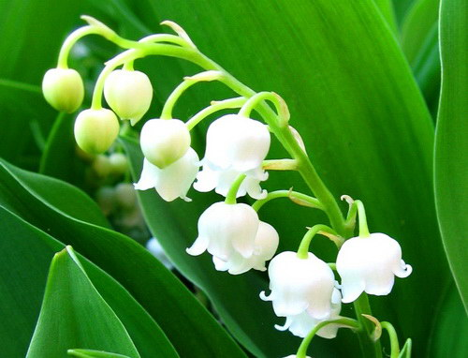
Все, что связано с ядовитой флорой, изучается наукой фармакогнозией. Корни ее уходят в то далекое прошлое, когда люди объясняли непонятные явления влиянием богов. Знания предков передавались из уст в уста, и таким образом легенды дошли до нашего времени. В мифах Древней Греции ядовитым растениям покровительствовала и знала их секреты Геката, которая была богиней Луны, дорог и волшебниц. По легенде король-волшебник Айета в своем царстве возвел ей храм на берегу Черного моря в Колхиде. Там в саду, под покровительством богини Гекаты, волшебницы-фармакиды занимались изготовлением разных снадобий из ядовитых растений. От слова «фармакон» (др. греч.), что в переводе означает яд, лекарство, колдовство, и пришли к нам такие слова, как фармакология (наука о лекарствах), фармацевт (человек изготавливающий
лекарства) и фармакогнозия
(наука о лекарственных растениях).

Slide 3
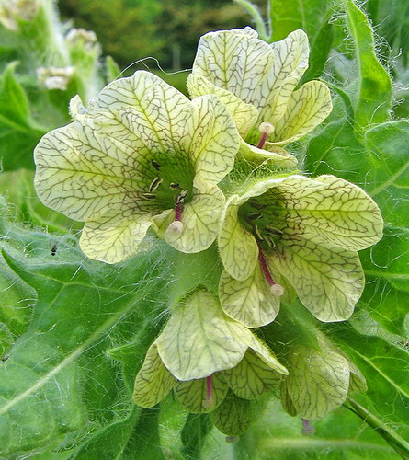
Белена черная (Hyoscyamus niger) - красива, но чрезвычайно ядовита

Slide 4
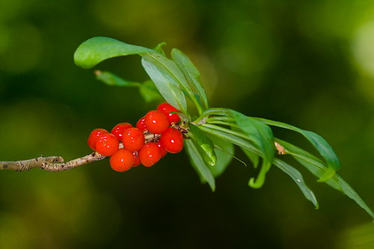
Волчье лыко (Daphne mezereum) - ядовитое растение с говорящим названием

Slide 5
В глубокой древности знали о ядовитых растениях, но не знали о токсинах. Растение наносит вред здоровью человека ядовитыми химическими соединениями – токсинами, которые содержаться в ядовитых растениях. Задайте себе только один вопрос. Сколько Вы знаете растений, представляющих для человека опасность? А ведь на Земле их около 10 000 видов, в одной только в русской народной медицине применялось более 160 видов. Из подобных растений люди давно научились изготавливать яды. Кто-то стремился использовать их со злым умыслом, а кто-то в лечебных целях. Нельзя сказать однозначно, что ядовитые растения являются нашими врагами, так как самой Природой заложен сложный механизм взаимодействия всего живого на Земле. И не нам решать, что какого-то элемента не должно быть на планете лишь потому, что он является небезопасным для нас. Даже опасные растения нельзя уничтожать, так как это нарушит всю цепочку экосистемы. Можно научиться их остерегаться и ценить. Ценить за кислород, который вырабатывают, за органические вещества, которые они производят путем фотосинтеза. И, несомненно, дорожить целительными свойствами, которыми обладают их яды, применяемые в малых дозах.
Отравление ядовитыми растениями возможно, но только по личной невнимательности или по незнанию. А знаете ли Вы, что картофель содержит ядовитое вещество соланин? Это действительно так! Пригодны к употреблению только созревшие клубни, а все зеленое: позеленевший клубень, ботва, соцветия – содержат солонин, который не разрушается даже при тепловой отработке. Порой опасны даже вишни, абрикосы, персики, горький миндаль, из-за косточки, которую дети разгрызают, чтобы съесть ядро. Вот в этом ядре и находится очень опасный яд – синильная кислота. Достаточно 0,05-0,1 грамма, чтобы наступила мгновенная смерть. Ядовитые вещества вырабатываются в разных частях растениях, в разные периоды концентрация может отличаться. Например, маковая коробочка, как и картофель, безопасна только созревшая. Чемерица ядовита только своими молодыми листочками, а такие растения, как белена, куколя, гулявник, опасны созревшими семенами.
Внимательно осматривайте растение прежде, чем использовать его для пищи. Существуют ядовитые растения, которые очень похожи на обычные съедобные растения. Например, семена мака и ядовитой белены очень похожи между собой, или плоды вороньего глаза схожи с ягодами черники. Ядовитый болиголов пятнистый напоминает листьями петрушку, а плодами – анис.

Slide 6
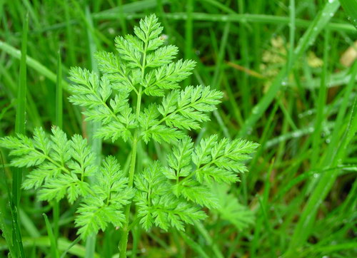
Болиголов пятнистый (Conium maculatum) - маскируется под листья петрушки или моркови - ядовит!

Slide 7
Смертельные для человека растения служат естественной пищей отдельных животных. Например, птица-носорог питается ядовитыми семенами чилибухи, в которых содержится стрихнин. Жаворонки и перепелки клюют семена цикуты, а лесные птицы поедают ягоды ядовитой омелы. Существует тля, которая пьет опасный сок болиголовы. Почему так получается? Для одного существа растение – смертельная опасность, а для другого – дополнительная возможность выжить.

Slide 8
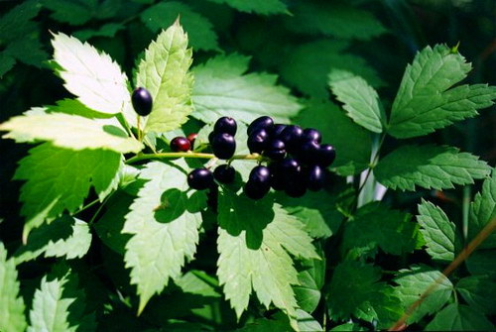
Воронец черноплодный (Actaea spicata) - тоже ядовит и опасен

Slide 9
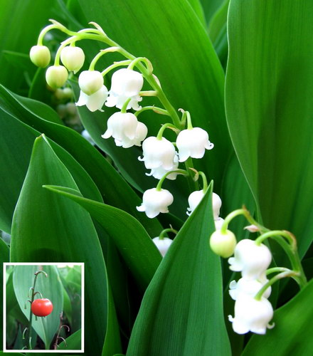
Ландыш майский (Convallaria majalis) - ядовит не смотря на всю свою весеннюю прелесть, особенно опасны ягоды!

Slide 10
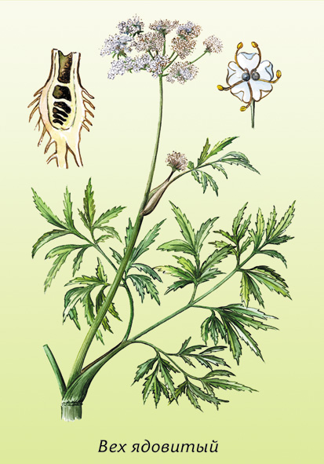
Многолетнее травянистое с запахом петрушки. Стебель внутри полый, до 130 см высоты, сверху ветвистый. Цветет в июле - августе, плоды созревают в сентябре. Распространен в Евразии. Растет болотах, по канавам, берегам рек, кустарникам. Растение сильно ядовито, особенно корневище!
Лекарственным сырьем является трава веха ядовитого.
Цикутотоксин в нетоксичных дозах вызывает седативный эффект, снижает двигательную активность и артериальное давление.
Используется в гомеопатии - при эпилепсии, столбнячных судорогах, мигрени, при головокружении и недомогании, вызванном глистами. В народной медицине настой - как потогонное, противосудорожное, успокаивающее и отхаркивающее средство; болеутоляющее .Мазь - при артритах, болях в пояснице. Применять вех ядовитый нужно только по указанию и под контролем врача. Смерть может наступить от остановки дыхания на фоне острой сердечной недостаточности. * Вех токсичен и для сельскохозяйственных животных. Смертельная доза для крупного рогатого скота - 200 г свежего корневища, для овец - 60-80 г. Корневище легко выдергивается из болотистой почвы при скусывании животными надземной части.
Инсектицид против листогрызущих гусениц и личинок пилильщиков.

Slide 11
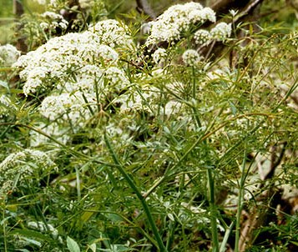

Slide 12
Чтобы избежать неприятных моментов в своей жизни и жизни близких, особенно любознательных детей, следует «знать в лицо» не только полезные растения, но и ядовитые.

